Slide 1
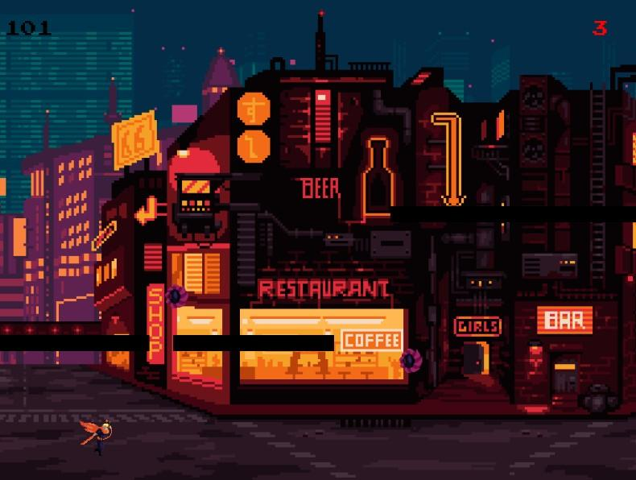
CYBERJUMP
Play
Notes:
gustav

Slide 2
Vart började idén?
“Användaren spelar en karaktär som skall hoppa och undvika hinder för att överleva så länge som möjligt. Karaktären har möjligheten att skjuta sönder hindren för att smidigare ta sig förbi dem. Det spawnar två olika höjder av plattformar som karaktären kan hoppa upp och ner ifrån. Hindren spawnar random och ramlar ner uppifrån och landar på plattformarna. Karaktären börjar med tre liv och förlorar ett liv om karaktären springer på ett hinder. Användaren har möjlighet att plocka extra liv som spawnar random. Under spelets gång ökar farten (och antal hinder) för att göra det svårare. Vid noll liv kvar blir det Game Over, resultatet presenteras och användaren har möjlighet att starta om eller avsluta spelet. “ - initiell spelbeskrivning
Notes:
gustav

Slide 3
Interaktions skiss (uppdaterad)
Movement in game
Hoppa - Pil upp
Falla - Pil ned
Skjuta - mellanslag
Fortsätt till main menu - tryck på valfri tangent
Använd musen för att trycka och välja
Start game - startar spelet
Credits - visar namnen på utvecklarna och de som skapat grafiken
Quit - går tillbaka till title menu Ljudknappen - stänger av och på ljudet
Gå tillbaka till main menu - ESC
Använd musen för att trycka och välja
Restart game - startar om spelet från början
Quit - går tillbaka till main menu
Pausa spelet - ESC
Starta spelet igen - enter
Credits
Game Over
Titel menu
Main menu
Pause game
Notes:
gustav pratar

Slide 4
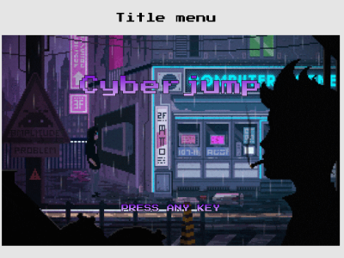
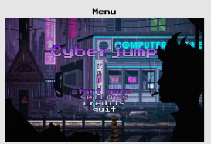
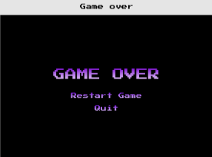
Designskiss
Menyer
Notes:
lisa

Slide 5
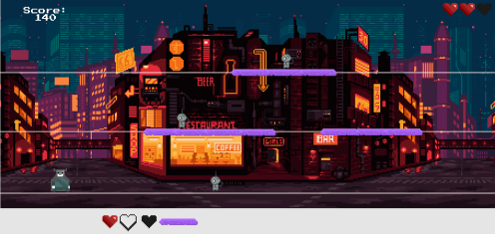
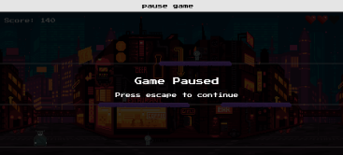
Designskiss
Pause menu design
In game design
Notes:
lisa

Slide 6
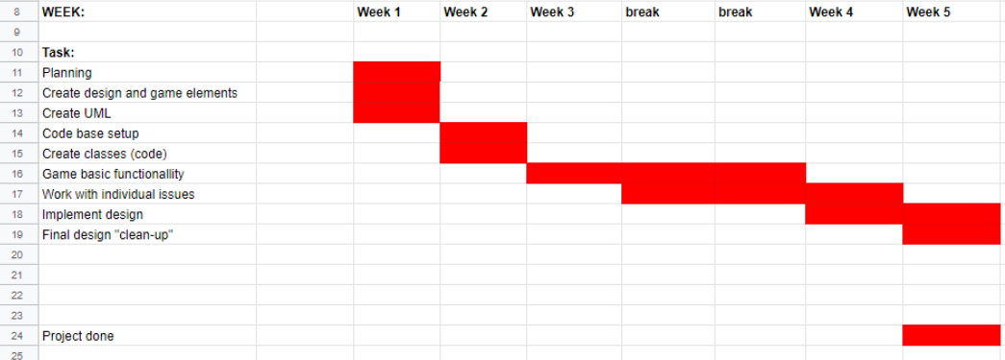
Gantt schema
Notes:
Oscar pratar

Slide 7
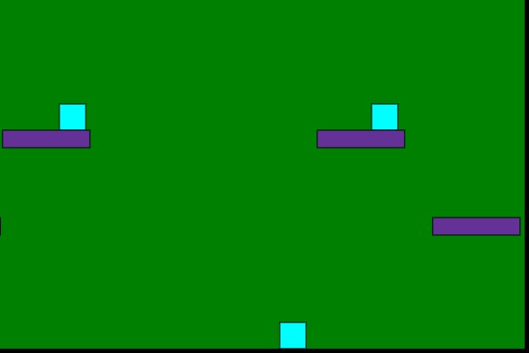
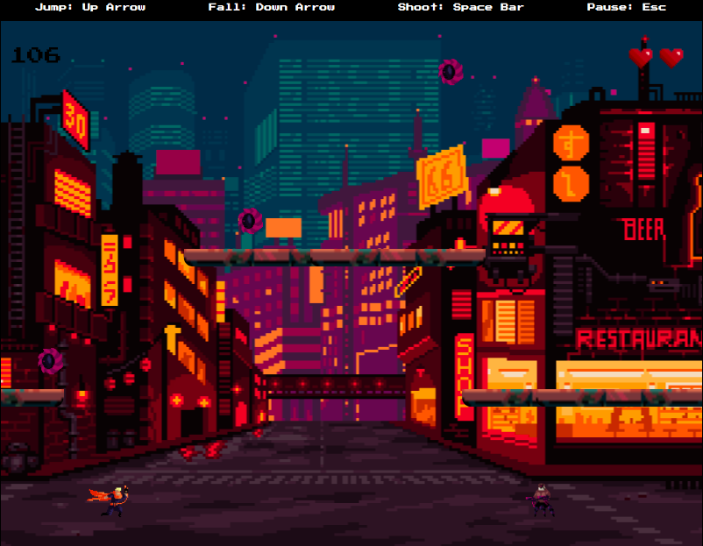
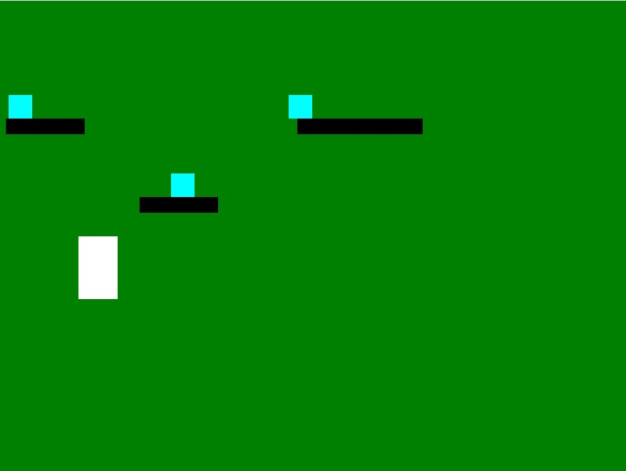
Bilder från spelutvecklingens gång
Första utgåvan
Slutliga resultatet
Andra utgåvan
Notes:
Oscar pratar

Slide 8
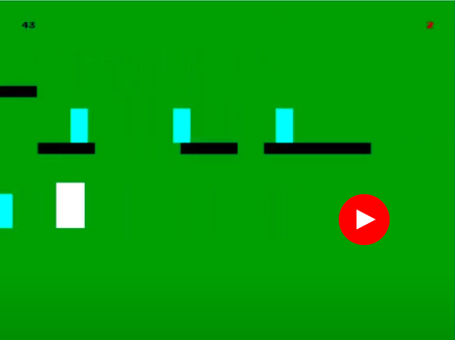
Video från spelutvecklingens gång
https://drive.google.com/drive/u/0/folders/1ozbWL3cAv_JgYzp5Z1JD4KbccZ7XK-wN
Notes:
Oscar

Slide 9
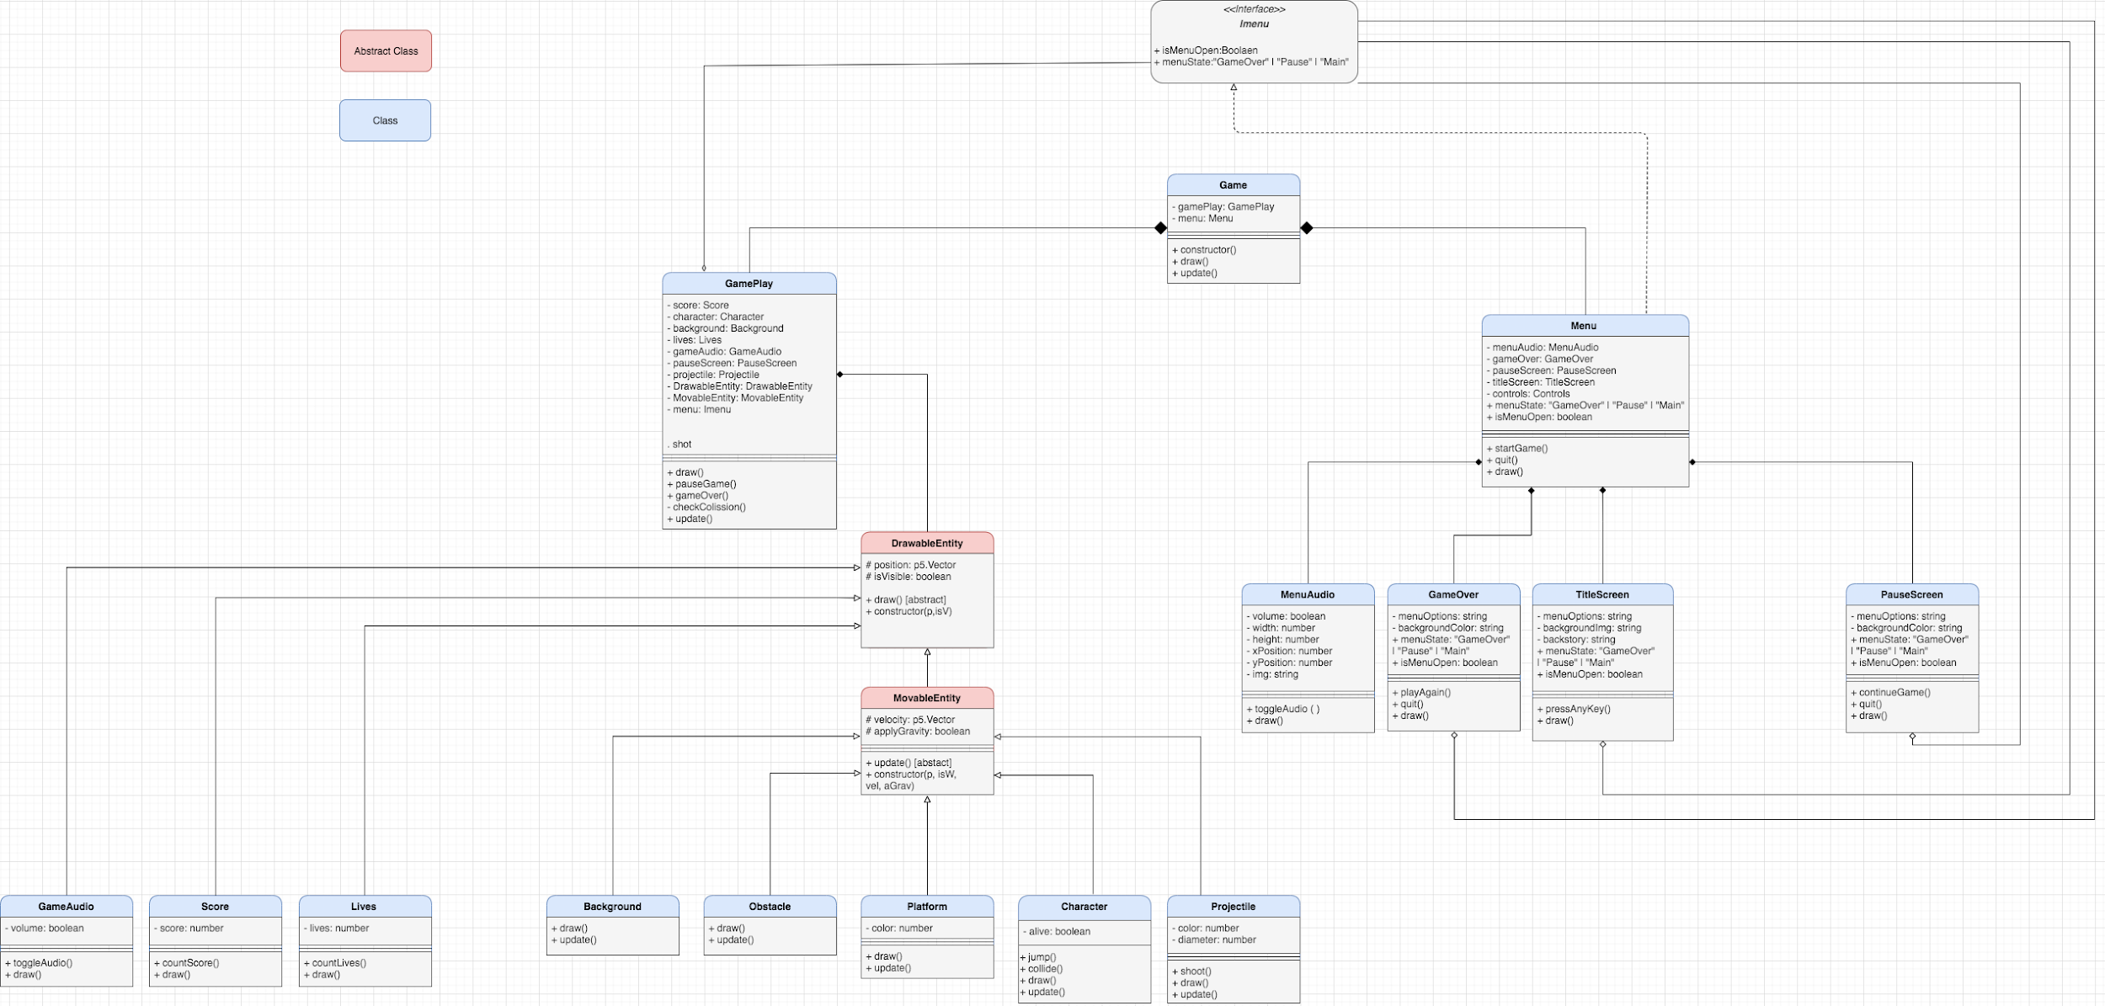
UML
Första utgåvan av UML
https://app.diagrams.net/#G1J-KwjoYTRsO9rZGaJ3vaiSxREIVQS7Yo
Notes:
maria

Slide 10
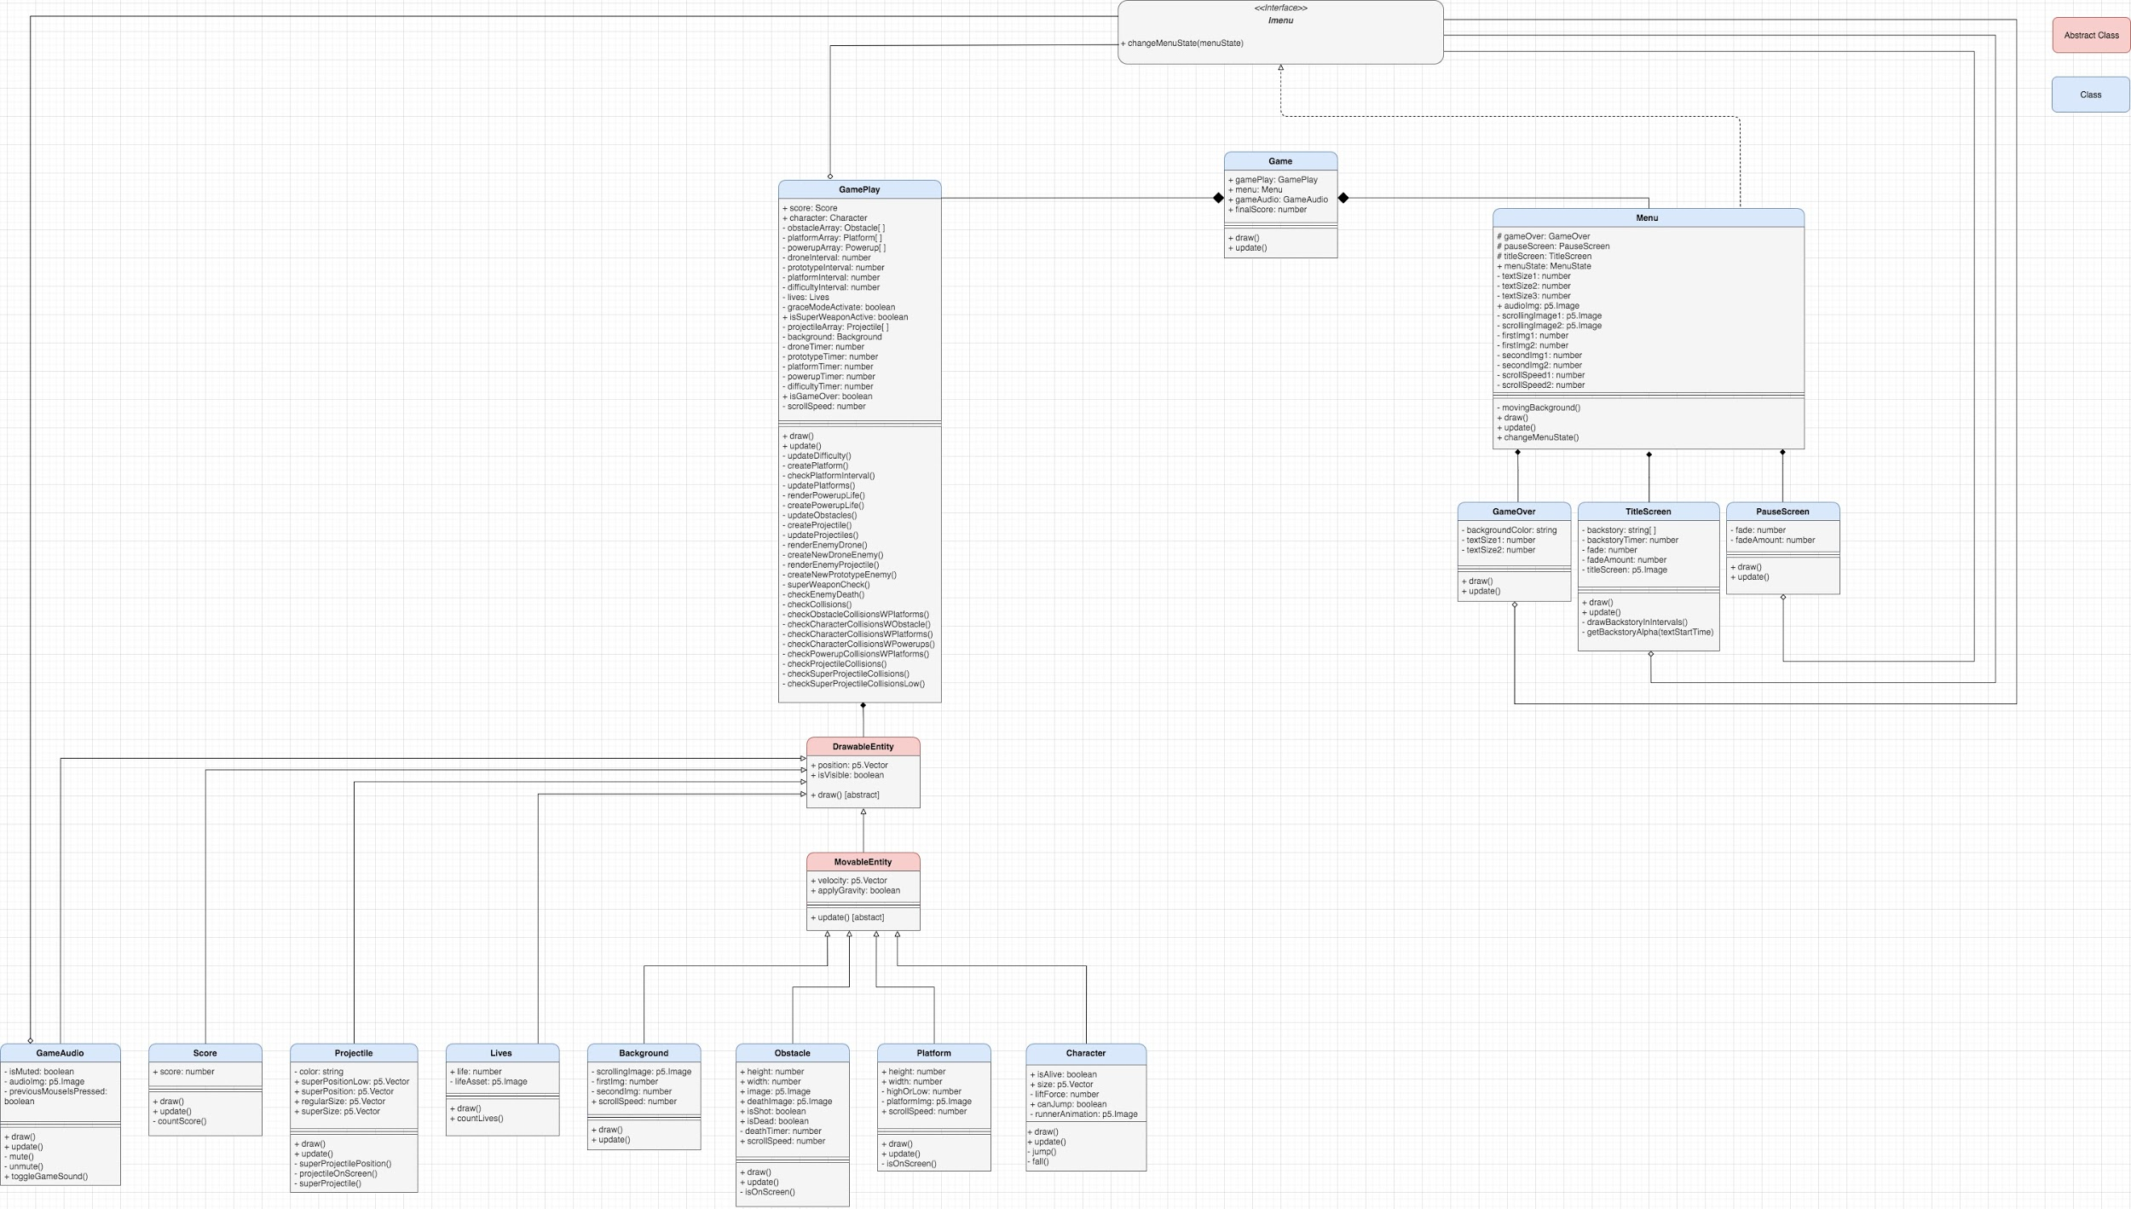
UML
Uppdaterad utgåva av UML
https://app.diagrams.net/#G15wqERaFS-2kLjDs329z6rvwcR-Knc7wI
Notes:
maria

Slide 11
LET´S PLAY
PLAY GAME
Notes:
zazzi spelar

Slide 12
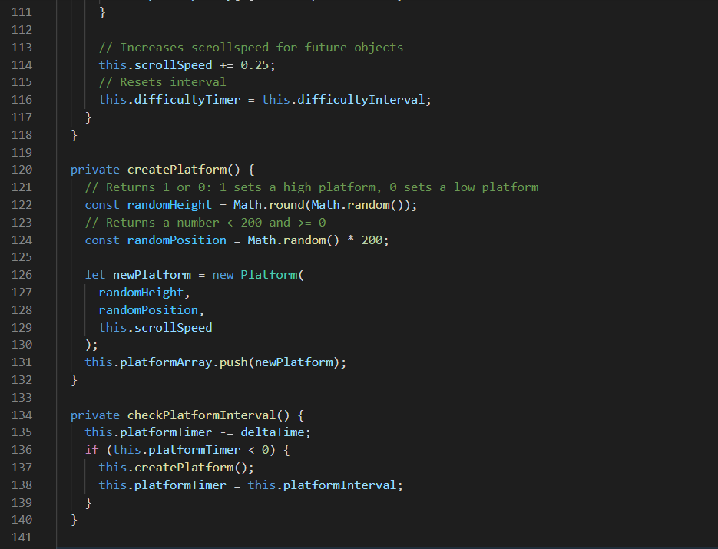
Våran KOD
<KOD>
Notes:
gustav “nu ska vi beskriva vår kod”

Slide 13
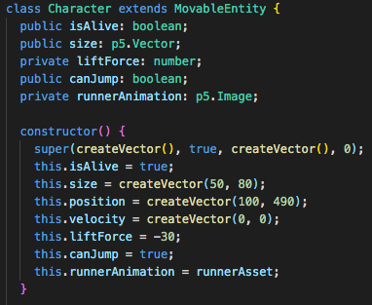
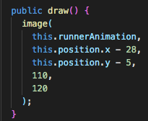
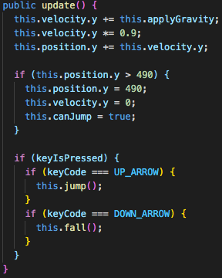
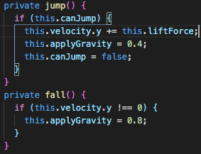
Class Character
Notes:
Oscar pratar

Slide 14
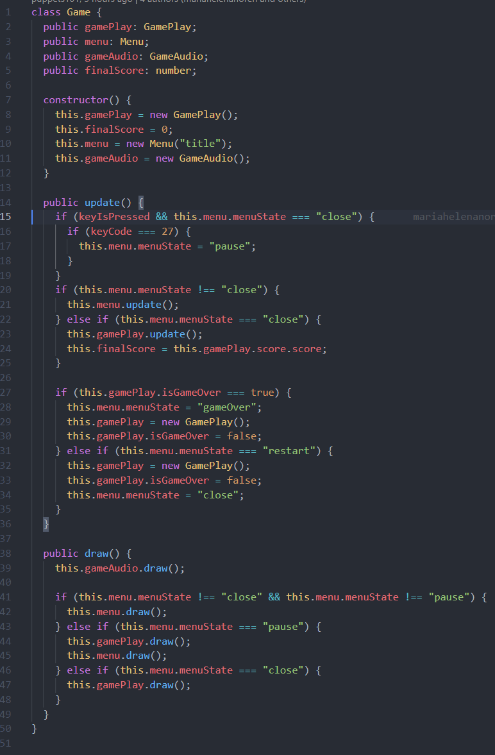
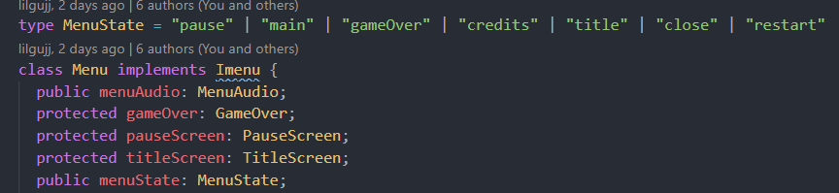
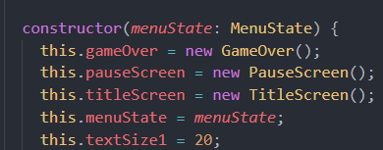
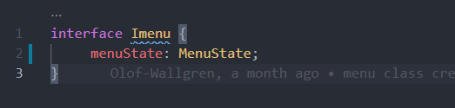
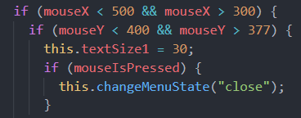
Menu
Notes:
sebastian pratar

Slide 15
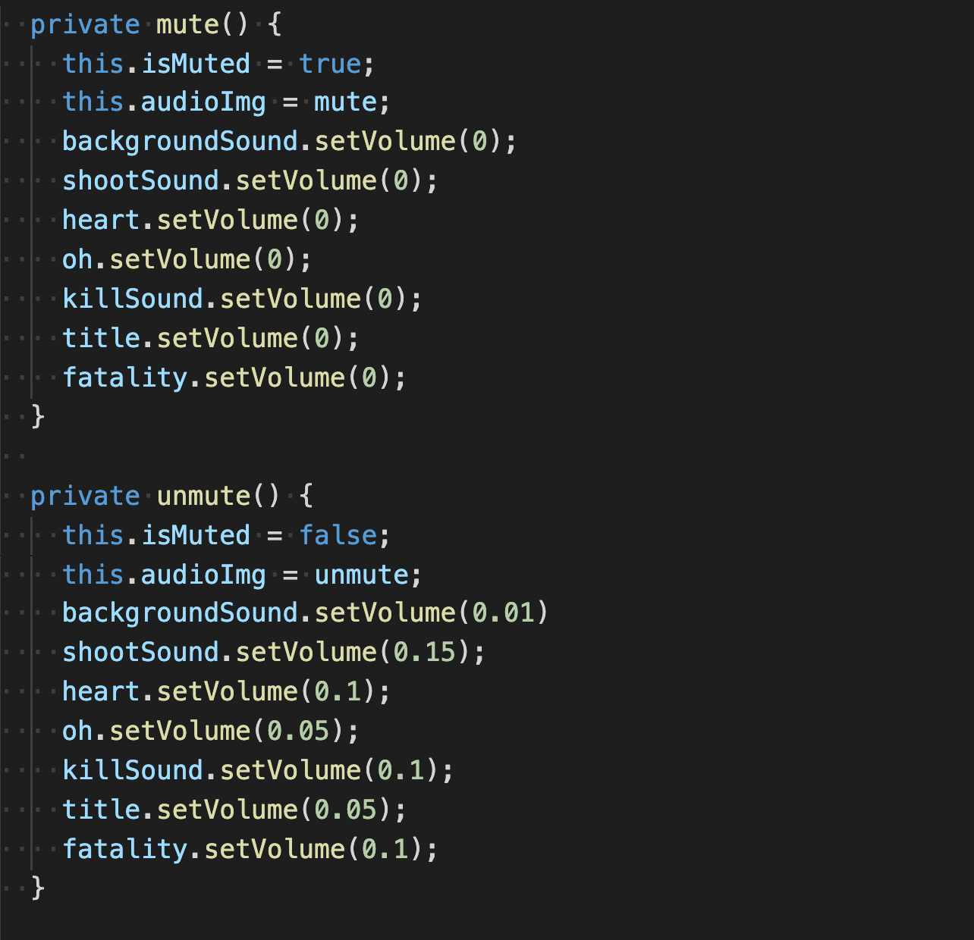
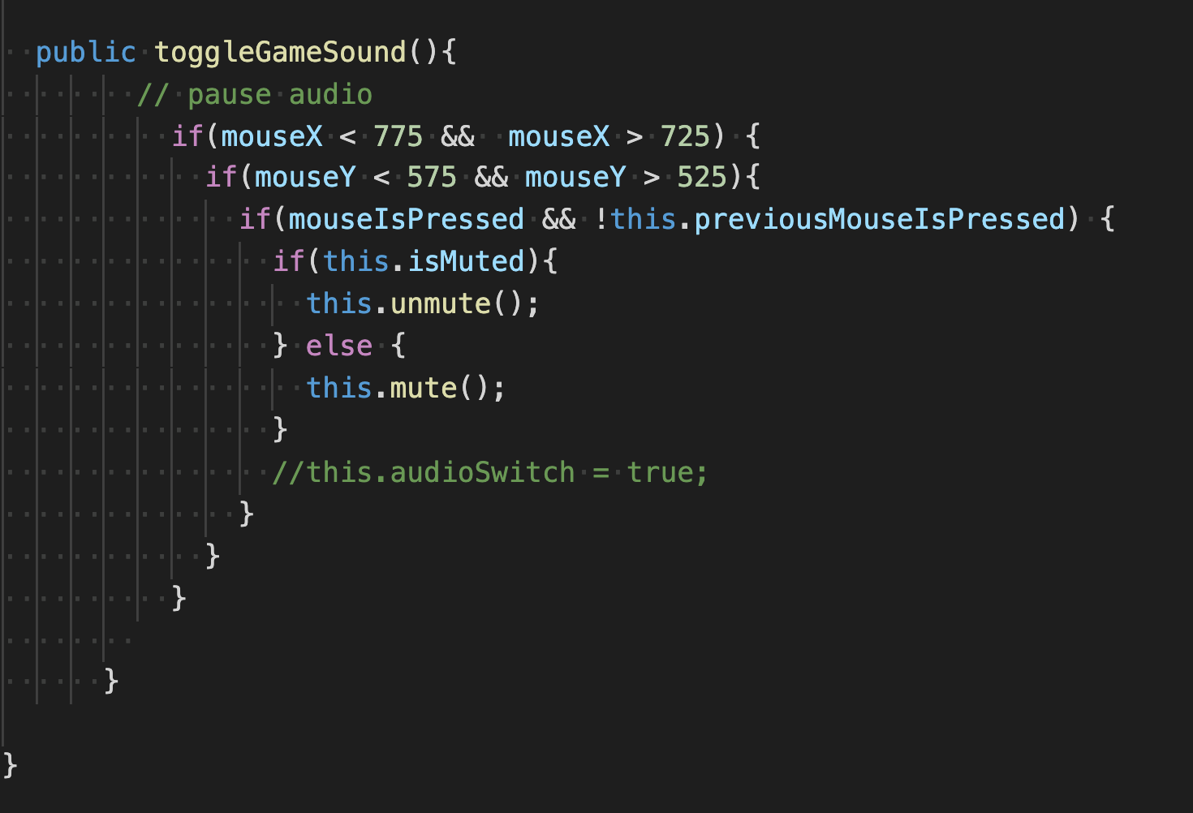
Class GameAudio
Notes:
gustav

Slide 16
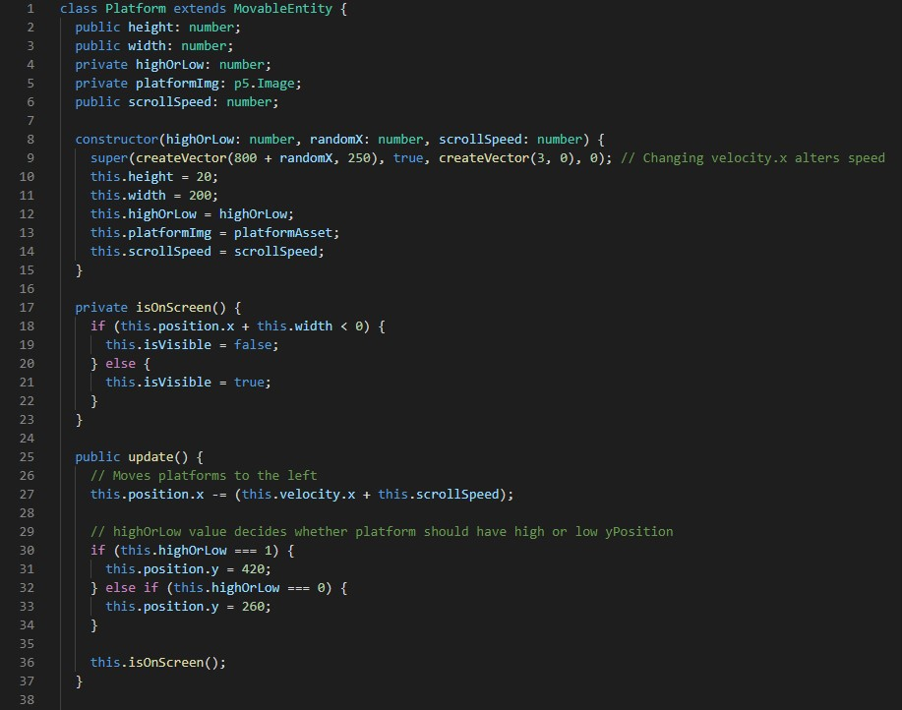
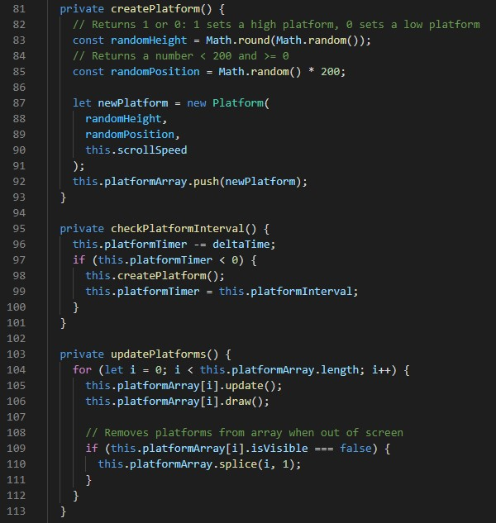
Plattformar
Notes:
Lisa

Slide 17
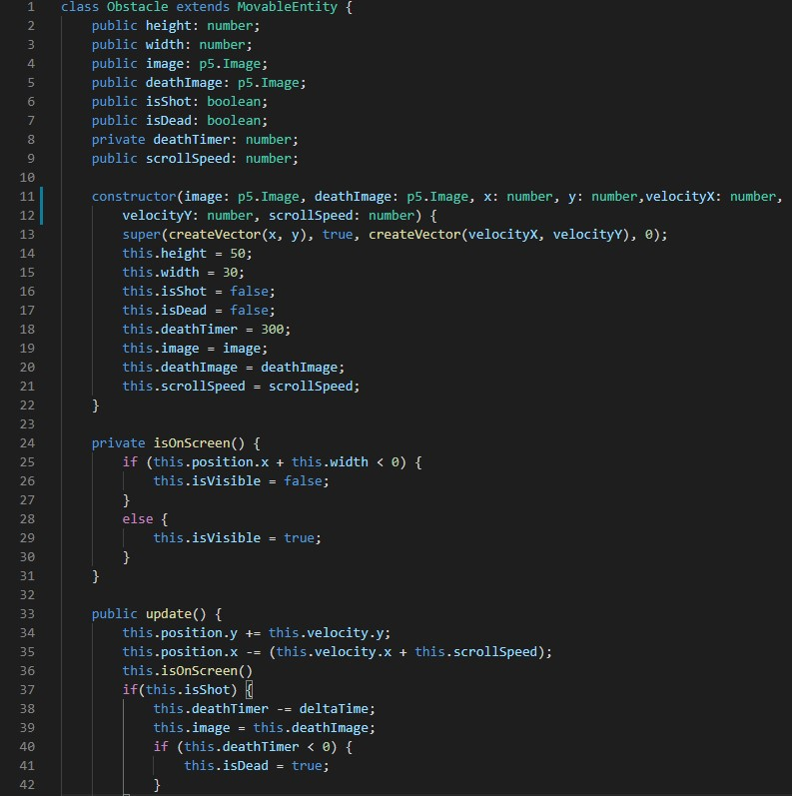
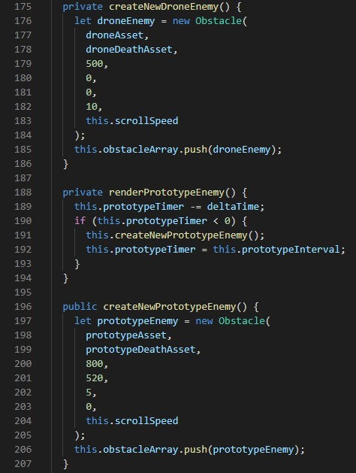
Fiender
Notes:
Lisa

Slide 18
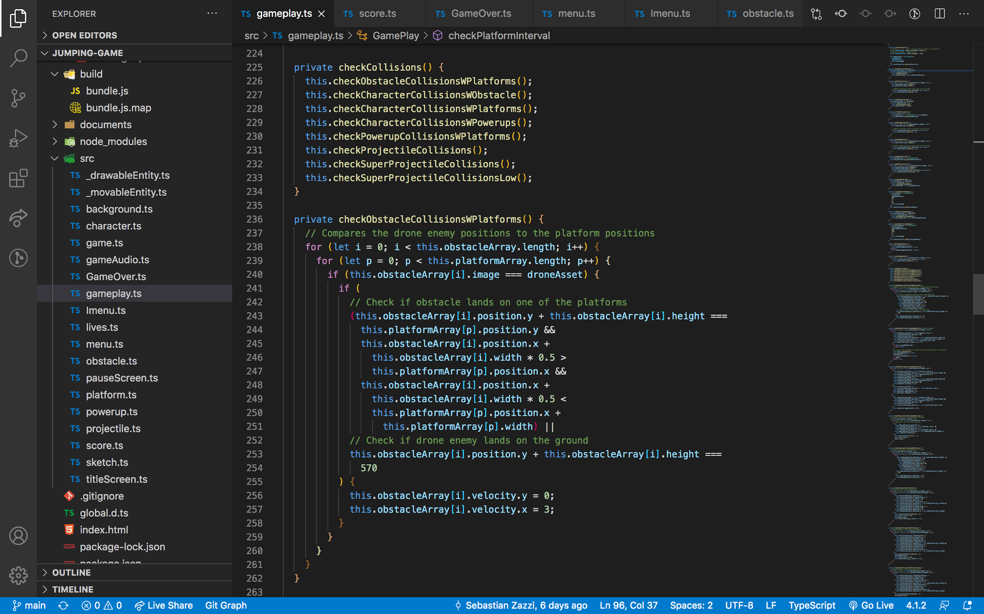
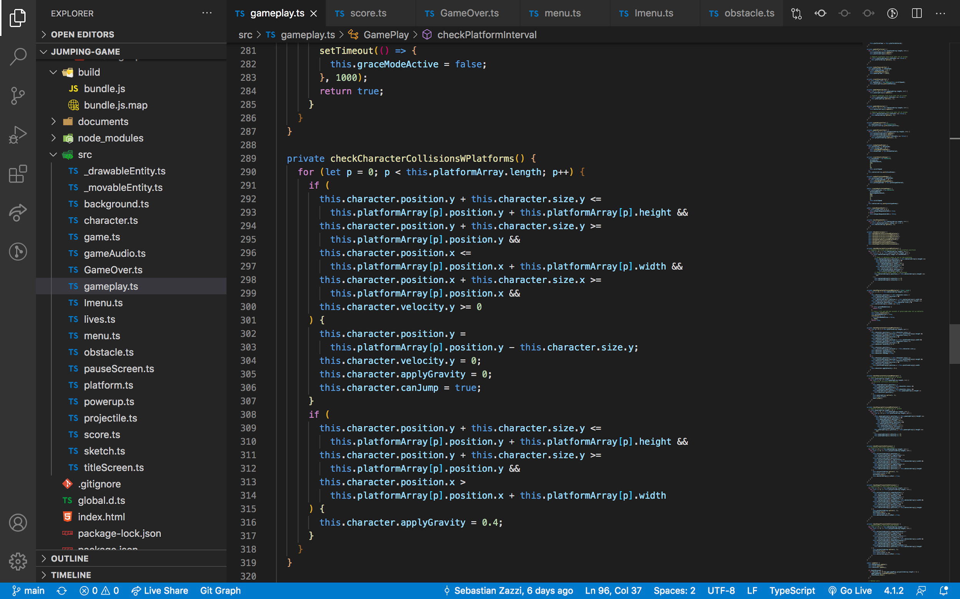
Kollisioner
Notes:
maria

Slide 19
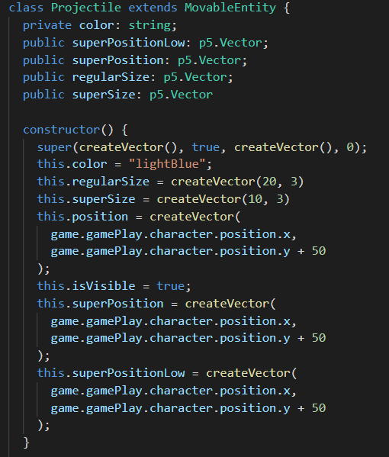
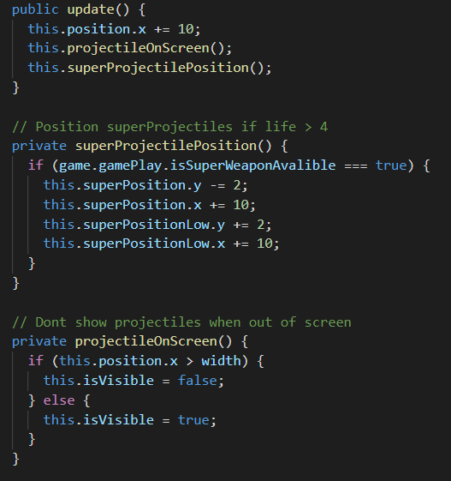
Projektiler
Notes:
olof

Slide 20
Reflektion - förbättra
Lägga till mer powerups och fiender för att göra spelet roliga/svårare
Göra tydligare issues och struktur i github
Förstå Interface bättre innan vi börja arbeta med det
Inte skriva kod så tidigt för varje klass innan logiken skrivs, fick kommentera ut en del klasser.
Jobba med update och draw bättre
Notes:
olof

Slide 21
Reflektion - fungerat bra
Samarbetet gick väldigt bra, bra kommunikation.
Menu-state fungerade väldigt bra.
Att vi kodade tillsammans (livekodning)
Våran struktur på klasser fungerade väldigt bra från början.
Att använda sprites och ljud fungerade förvånansvärt bra.
Notes:
olof

Slide 22
slut
Game Over
Notes:
hejdå

